Slide 1

Backend-Entwicklung von API-Endpunkten mit Restful-API, CRUD-Funktionen und Datenbankanbindung für Full-Stack-Anwendung
Bei: Nikola Krpan

Slide 2
Agenda
Projektumfeld
Durchführung
Analyse und Entwurf
Abschluss

Slide 3
Projektumfeld
Projektumfeld
Durchführung
Analyse und Entwurf
Abschluss

Slide 4

Empuron AG
Projektumfeld
Vorstand: Hubert Medl
Aufsichtsratsvorsitzender: Winfried Bergmann
Hauptentwickler: Sascha Kuhlmann
Gegründet in 2008
Standort: Nürnberg
Ca. 10 Mitarbeitern

Slide 5

Projektbeschreibung
Projektumfeld
Erweiterung von einer firmeninterne Applikation (C@rtan)
C@rtan liest Energieverbrauch in Echtzeit
Entwicklung des Backends für die User Zähler, User Benachrichtigungen, User Statistik und User Graphen

Slide 6
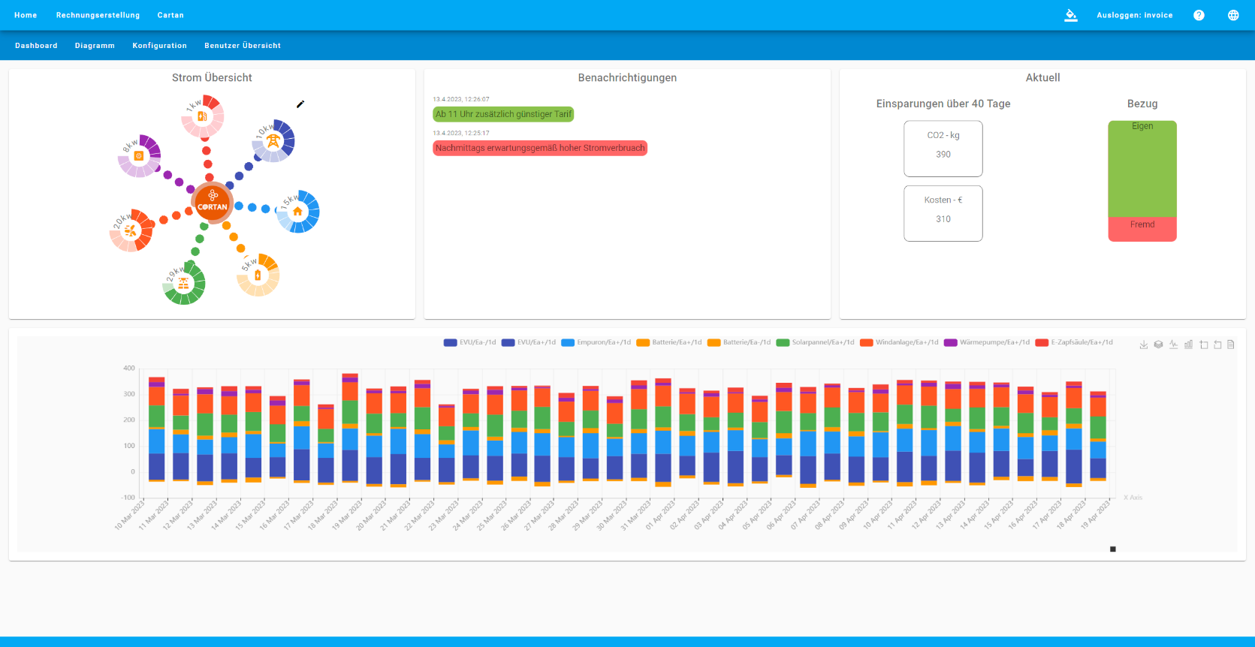
Projektziel
Projektumfeld

Slide 7

Technische Anforderungen
Projektumfeld
Entwicklung von API-Endpunkten
Einhalten von REST API Regeln
Implementierung von Server-Logging
Schreiben von Python-Programmcode
Erweiterung der SQL DB durch SQLAlchemy
Erstellung des Database Migration Scripts
Folgen von innerbetrieblichen Code-Richtlinien
Schreiben von Testfällen für Benutzerdokumentation

Slide 8
Organisatorische Rahmenbedingungen
Projektumfeld
Folgen der etablierten Struktur der Codebase von C@rtan Applikation
Benutzung von allen verfügbaren Ressourcen des Unternehmens
Regelmäßige Rücksprachen mit dem leitenden Entwickler und dem Chef
Benutzung des Redmine Ticketsystems
Einsatz von Apache Subversion

Slide 9
Analyse und Entwurf
Projektumfeld
Durchführung
Analyse und Entwurf
Abschluss

Slide 10
Zeitplanung in Stunden
Analyse und Entwurf

Slide 11
Ist-Analyse
Analyse und Entwurf
Ein Datenpunkt ist ein Systembaustein der C@rtan Applikation
Ein Datenpunkt ist als „Technologische Adresse“ in der Datenbank definiert
C@rtan liest den elektrischen Leistungswert in „kW“ in beliebigen Zyklen z.B. (1 min)
Die technologische Adresse wird als Datenobjekt aufgerufen

Slide 12
Soll-Konzept
Analyse und Entwurf
Implementation der neuen Module in C@rtan Applikation:
user_dash_series, user_dashboard, user_gauge, user_graph, user_notification, user_statistic, gauges
Testen der API-Routen
Entwicklung von CRUD-Funktionen
Speicherung der Stromzählerdaten in der Datenbank
Verfügbarmachen der Daten für weitere Verarbeitung und für grafische Darstellung

Slide 13

Flask Framework
Analyse und Entwurf
Python Micro-Web-Framework
Flexibel
WSGI-Standard (Web Server Gateway Interface)
Große Community und Dokumentation

Slide 14
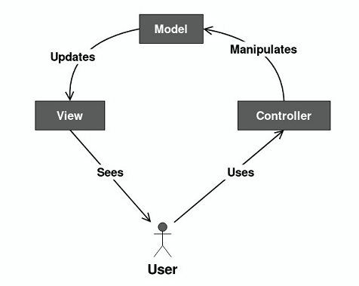
Planung der Architektur
Analyse und Entwurf
MVC Design Muster
API Modul
Models Modul
View Modul
Schema Modul
Templates Modul

Slide 15
Durchführung
Projektumfeld
Durchführung
Analyse und Entwurf
Abschluss

Slide 16
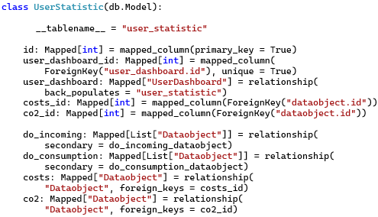
Erstellen der Model-Klassen und Datenbank Anbindungen
Durchführung
Jedes Attribut der Modelklasse entspricht einem Feld der Datenbank Tabelle
Flask db init
Flask db migrate –m "Initial"
Flask db upgrade

Slide 17
Entwicklung der CRUD-Funktionen
Durchführung
Einsatz von verschiedenen CRUD-Variationen
Serilization zu JSON-Format (jsonify)
Server-Logging
SCHEMA-Validierung
Try-Except Block
Transaction Control Language (commit/rollback)

Slide 18

API Route Testen
Durchführung
REST-Client Erweiterung
Token-Authentifizierung

Slide 19
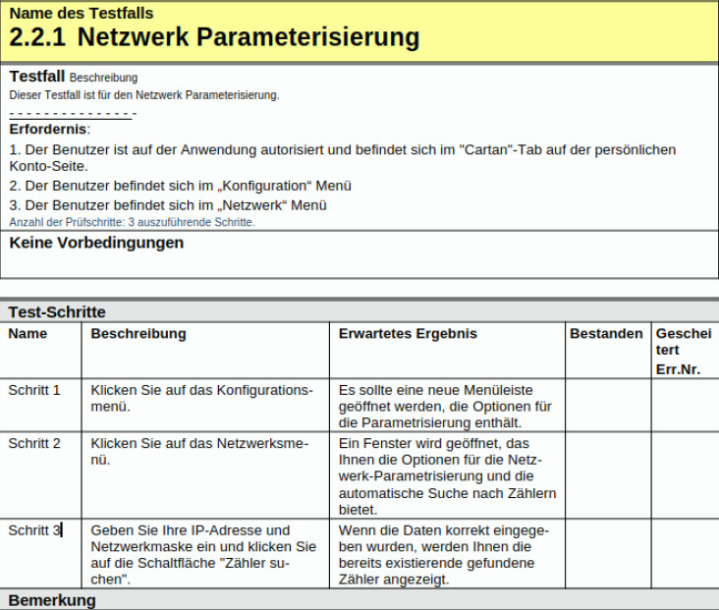
Erstellung eines Testfallhandbuchs
Durchführung

Slide 20
Abschluss
Projektumfeld
Durchführung
Analyse und Entwurf
Abschluss

Slide 21
Soll-/Ist-Vergleich in Stunden
Abschluss

Slide 22

Resultat und Bewertung
Abschluss
Mit den Anforderungen konform
REST-API-Regeln erfolgreich eingesetzt
Alle API-Routen funktional
CRUD-Funktionen laufen reibungslos
Datenbankanbindung erfolgreich

Slide 23
Bildquellen
https://www.empuron.com/wp-content/uploads/2016/07/empuron-wb-hm.png
https://image-proxy-cdn.teamtreehouse.com
https://www.kindpng.com/picc/m/188-1882559_python-flask-hd-png-download.png
https://www.wannapik.com/media/W1siZiIsIjIwMTYvMDgvMjIvOWl6bTA3d3Ixa180cXA5NTJzOGdxX2NhcnQwNzYwLnBuZyJdXQ/54a21e53beb89d8c/4qp952s8gq_cart0760.png
https://encrypted-tbn0.gstatic.com/images?q=tbn:ANd9GcRG87Ax3_8VCV43quj1eqwg8Idc8Eg79iqZqHzeltht-4Qz20dAfpguK6ULfpFwnpBOle4&usqp=CAU

Slide 24
Vielen Dank für Ihre Aufmerksamkeit!

